Slide 1
CHAPITRE GÉOGRAPHIE 3 LES ESPACES PRODUCTIFS EN FRANCE
PAGE DE GAUCHE DU CAHIER
COLLER FICHE OBJECTIFS
Notes:
1

Slide 2
VIDÉO INTRODUCTIVE
https://www.francetvinfo.fr/monde/inde/classement-des-grandes-puissances-economiques-la-france-perd-encore-une-place_2844317.html
- Quel indicateur mesure la puissance économique d'un pays ?
- À quelle place mondiale se place la France ?
- Le pays gagne-t-il ou perd-il des places ?
- Pourquoi ?
Notes:
2

Slide 3
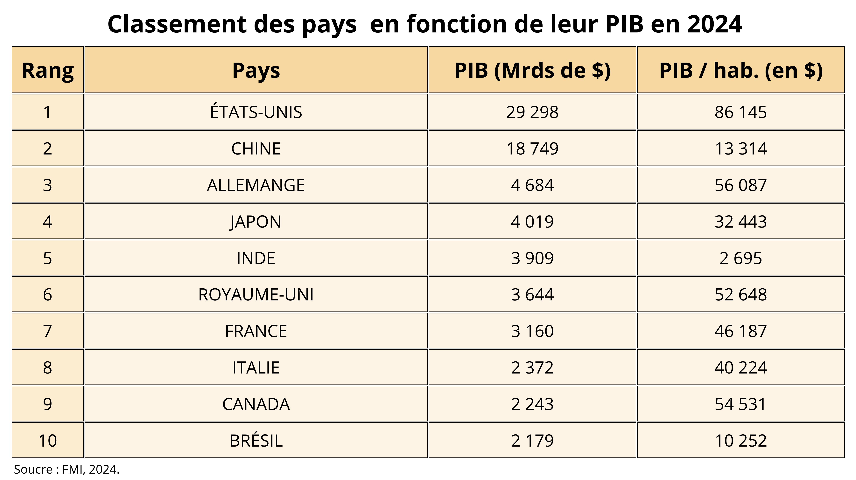

Slide 4
La France est la 7e puissance économique mondiale en 2024. Avec la mondialisation, la France doit produire toujours plus de richesses (PIB) pour garder sa place face à la concurrence des autres pays.
Comment les espaces productifs français s'adaptent-ils à la mondialisation pour rester compétitifs ?
Notes:
4

Slide 5
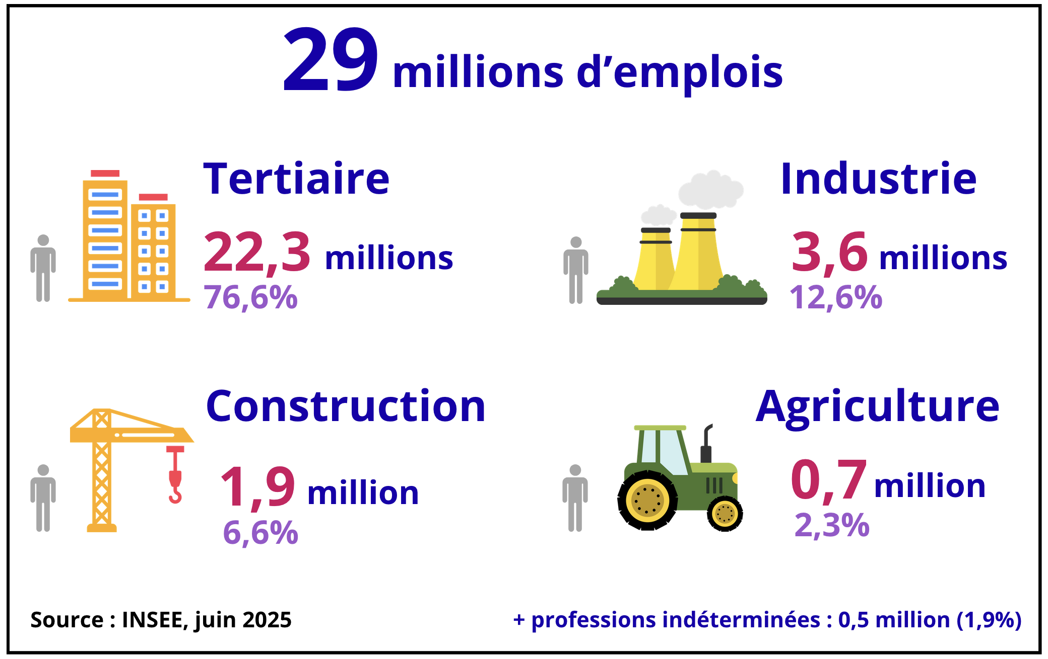
Répartition de la population active en France
selon le secteur d’activité en 2024
Notes:
5

Slide 6
L'économie s'organise autour de trois grands
secteurs d'activités :
Les secteurs d’activité en France en 2024
SECTEUR | ACTIVITÉS | % DE LA POP. ACTIVE | PLACE DE LA FRANCE
Agriculture
2,3
1er rang européen
5e rang mondial
Primaire
Industries
Constructions
Secondaire
17,8
2e rang européen
Tertiaire
1er pays touristique au monde
Services
76,6
Notes:
6

Slide 7
Vocabulaire
P.I.B. : Produit Intérieur Brut. Indicateur économique qui mesure la quantité de richesses produites par les entreprises dans un pays sur une période donnée.
Espace productif : Espace aménagé et mis en valeur pour une activité économique créatrice de richesse.
Notes:
7

Slide 8
I. Les espaces productifs industriels
A. L'exemple de l'entreprise Michelin à Clermont Ferrand.
Vidéo 1
Notes:
8

Slide 9
L’entreprise Michelin est une entreprise familiale créée au XIXe siècle et spécialisée dans les pneumatiques, située à Clermont-Ferrand, au centre de la France, en région Auvergne-Rhône-Alpes. L’entreprise s’est diversifiée en proposant des cartes routières, un guide gastronomique,...
Introduction
Présente l'entreprise Michelin
Notes:
9

Slide 10
Comment cette entreprise s'est-elle adaptée à la mondialisation et est-elle connectée au monde ?
Introduction
Problématique
Notes:
10

Slide 11
« Fleuron industriel français, Michelin fait aujourd’hui figure d’exception parmi les entreprises du CAC 40 en ayant maintenu son siège social dans son berceau provincial. Cette fidélité contraste avec la tendance à la centralisation parisienne et témoigne d’un ancrage qui dépasse les seules logiques économiques. Si les plans sociaux et la délocalisation progressive des fonctions productives ont réduit les effectifs clermontois de près de 30 000 salariés dans les années 1980 à un peu plus de 9 000 aujourd’hui, la ville reste le cœur stratégique de l’espace productif mondial de Michelin Avec son centre de recherche (spécialisé dans le haut de gamme) et de développement à Ladoux (3300 employés, notamment des cadres).. [...]
Comme le rappelle Corine Védrine : "Clermont-Ferrand c'est Michelin, Michelin c'est Clermont-Ferrand. [...] Thomas Zanetti développe l'idée d'un "territoire Michelin" à Clermont-Ferrand : "parler de territoire de Michelin, cela permet de montrer l'emprise extrêmement large qu'a Michelin sur la ville. Cela permet de comprendre pourquoi une multinationale est restée dans une ville moyenne comme Clermont, ce qui est une exception - elle y a maintenu son siège social mondial. Il y a un territoire Michelin qui articule des dimensions spatiales, sociales, économiques, politiques, symboliques. […] L'entreprise, elle a réduit son activité, le nombre d'emplois à Clermont, mais en même temps, elle a renforcé son influence sur les politiques publiques. Donc, elle a profité à la fois des avantages liés à la mobilité d'une multinationale qui permet de délocaliser dans les pays à bas coût, par exemple, à ceux associés à l'ancrage territorial". »
Source : Franceculture, Podcasts, Entendez-vous l’éco,
« A Clermont-Ferrand, Michelin gonfle la croissance industrielle », 3 décembre 2024.

Slide 12
Tout d’abord, les effectifs des usines Michelin de Clermont-Ferrand ont fortement diminué passant de 30 000 salariés en 1980 à 9000 en 2024.
Une entreprise qui s'adapte
- Comment ont évolué les effectifs totaux des usines Michelin à Clermont-Ferrand ?
Notes:
12

Slide 13
Le siège social reste implanté dans la ville et les sites accueillent aujourd’hui essentiellement des cadres travaillant dans le principal centre de recherche et de développement de l’entreprise à Ladoux (3300 salariés). De même, la production des sites se spécialise dans le haut de gamme.
Une entreprise qui s'adapte
- Quelles fonctions reste-t-il à Clermont-Ferrand ?
Notes:
13

Slide 14
Une entreprise qui s'adapte
- Où l’entreprise produit-elle les pneus des véhicules de tourisme ? Pourquoi ?
Notes:
14

Slide 15
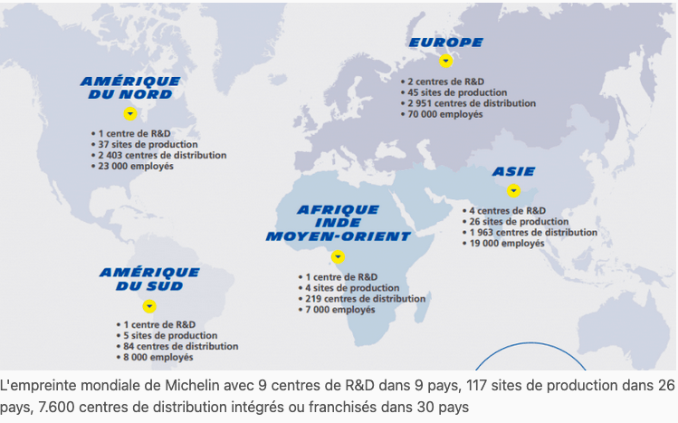
Notes:
15

Slide 16
En revanche, l’entreprise a délocalisé la plupart de sa production de pneumatiques classiques dans près de 100 sites étrangers, notamment en Afrique ou en Asie, où la main-d’œuvre est moins chère mais aussi aux États-Unis ou au Canada, pour être au plus près des marchés. La production de ce type de pneumatiques a donc fortement diminué à Clermont-Ferrand.
Une entreprise qui s'adapte
- Où l’entreprise produit-elle les pneus des véhicules de tourisme ? Pourquoi ?
Notes:
16

Slide 17
Une entreprise qui s'adapte
- Que deviennent les anciens sites de production de Clermont-Ferrand ?
Notes:
17

Slide 18
Notes:
18

Slide 19
Les anciens sites sont alors reconvertis, par exemple, en salle de concert ou en musée, valorisant ainsi le patrimoine industriel de la ville.
Une entreprise qui s'adapte
- Que deviennent les anciens sites de production de Clermont-Ferrand ?
Notes:
19

Slide 20
Ensuite, Michelin s’ouvre sur le monde en s’installant dans 175 pays, notamment dans les puissances émergentes, comme la Chine ou l’Inde, où une nouvelle classe moyenne s’équipe en véhicules. Ces nouveaux marchés sont alors porteurs pour l’entreprise qui consacre un budget important dans la publicité.
Une entreprise connectée
- Où l’entreprise s’implante-t-elle d’un point de vue commercial ? Pourquoi ?
Notes:
20

Slide 21
Notes:
21

Slide 22
Pour gérer l’ensemble de son activité depuis son siège social, l’entreprise peut utiliser les nombreuses autoroutes que compte la région (A71, A711 et A89) la reliant à Lyon, Paris et Montpellier. De plus, l’aéroport d’Aulnat accueille les deux Falcons 50 de l’entreprise qui permet aux cadres de rejoindre rapidement des destinations européennes et mondiales.
Une entreprise connectée
- De quels atouts bénéficie l’entreprise Michelin à Clermont-Ferrand pour se connecter au monde ?
Notes:
22

Slide 23
Ainsi, d’entreprise de dimension familiale, Michelin s’est adaptée à la mondialisation pour rester compétitive et être aujourd’hui le 2e producteur de pneumatiques au monde. C'est une firme transnationale. Implantée à Clermont-Ferrand, elle joue un rôle majeur dans l’attractivité de la ville et lui permet de remplir des fonctions métropolitaines inhabituelles pour des villes de taille comparable.
Conclusion
Quel impact l’entreprise Michelin a-t-elle sur la ville de Clermont-Ferrand ?
Notes:
23

Slide 24
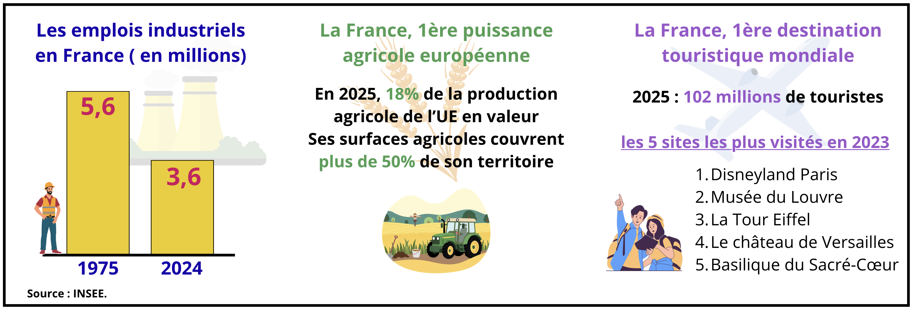
B. Les espaces industriels en France
Pourquoi peut-on parler de « désindustrialisation » en France ?
Notes:
24

Slide 25
À l'instar des usines Michelin, que sont devenues les anciennes Halles de Nantes ?
Notes:
25

Slide 26
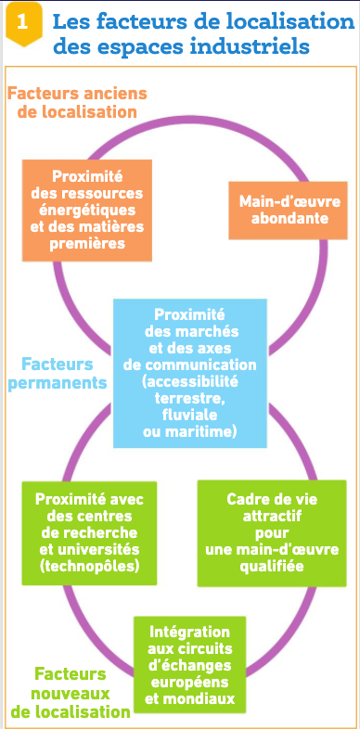
Quels sont les nouveaux facteurs de localisation des espaces industriels ?
Notes:
26

Slide 27
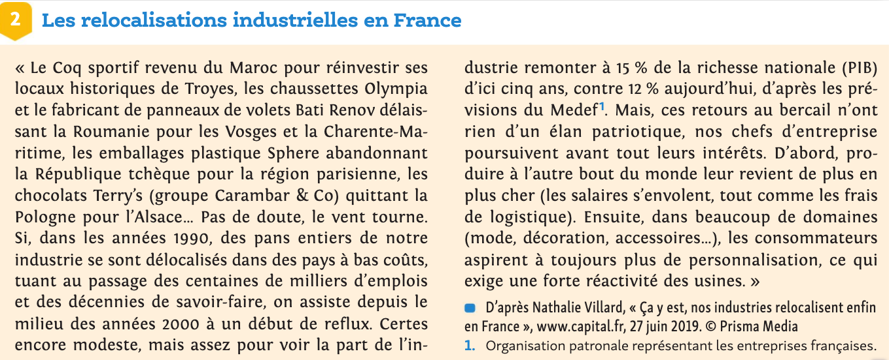
Qu’observe-t-on depuis les années 2000 en France ?
Pourquoi ?
Notes:
27

Slide 28
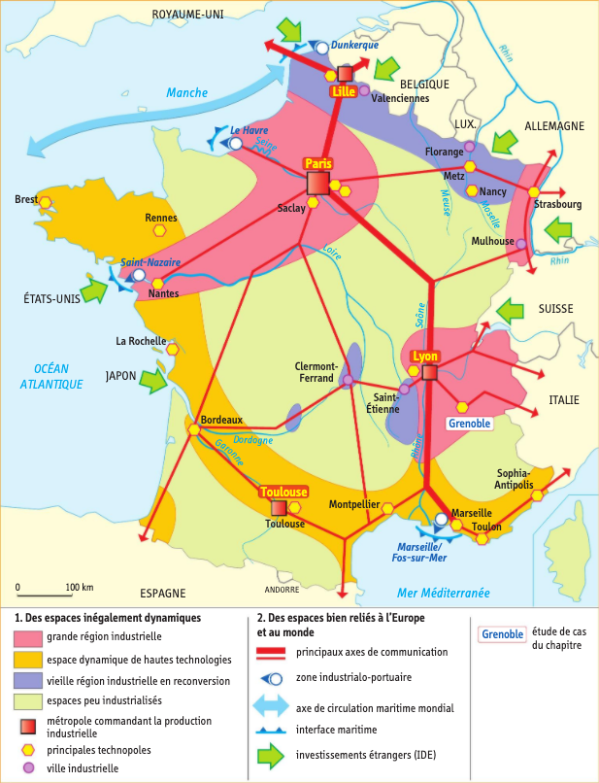
Les espaces industriels en France
Quelles métropoles commandent la production industrielle ?
Paris, Lyon, Lille, Toulouse.
Quels sont les espaces industriels les plus dynamiques ?
- La région parisienne.
- La région lyonnaise.
- L'Alsace.
- L'arc Sud-Ouest.
Notes:
28

Slide 29
Les espaces industriels en France
Comment les espaces industriels sont-ils reliés au reste du monde ?
- Le réseau d'autoroutes transfrontalières.
- Les ports et les ZIP.
- Les aéroports.
- Les chemins de fer.
Notes:
29

Slide 30
Les espaces industriels en France
Quelles sont les vieilles régions industrielles ?
- La Lorraine.
- Le Nord de la France.
- Le bassin de St Etienne
Anciens bassins miniers et sidérurgiques.
Notes:
30

Slide 31
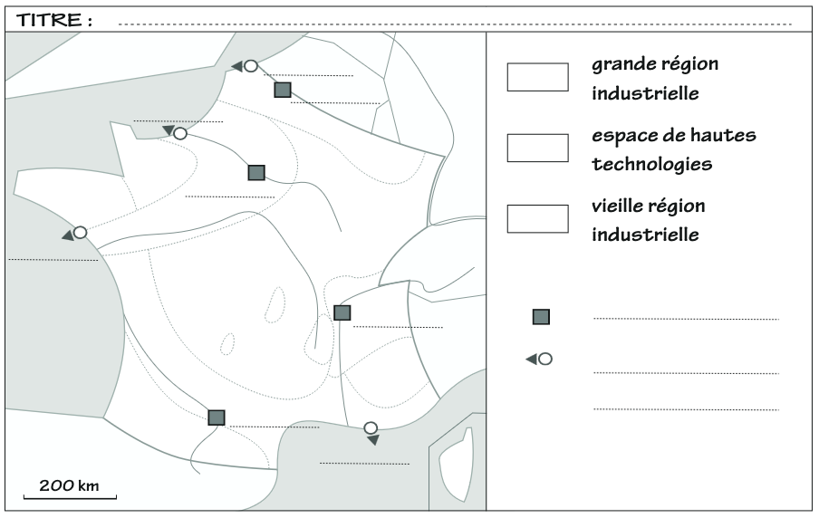
Notes:
31

Slide 32
Vocabulaires
Délocalisation : Transfert d'activités vers des régions du monde offrant des avantages plus compétitifs (main d'oeuvre peu coûteuse, fiscalité moins élevée...)
Désindustrialisation : Disparition progressive des activités industrielles d'un pays ou d'une région.
ZIP : Zone Industrialo-Portuaire. Port avec des activités commerciales et industrielles.
Reconversion : Adaptation des activités d'un territoire à des conditions économiques nouvelles
FTN : Firme Transnationale. Grande entreprise dont les activités se déploient dans plusieurs pays.
Notes:
32

Slide 33

II. Les espaces productifs agricoles
A. L'exemple du vignoble de Champagne
Travail en groupe
Notes:
33

Slide 34
B. Les espaces agricoles en France
Comment a évolué l'agriculture française depuis 1945 ? Avec quelles conséquences ?
Notes:
34

Slide 35
Quelle place occupe l’agriculture française en Europe?

Slide 36
Vidéo espaces productifs agricoles
Source : Passion Céréales, Association de producteurs
Notes:
36

Slide 37


Slide 38
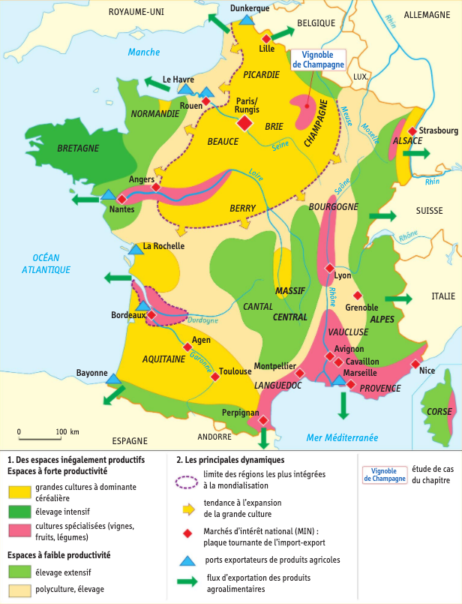
Les espaces agricoles en France
Dans quelles régions se situent les régions céréalières ?
- Le bassin parisien
- L'Aquitaine
- L’Alsace
Quelle région regroupe des élevages intensifs ?
- La Bretagne, notamment les élevages de porcs.
Notes:
38

Slide 39
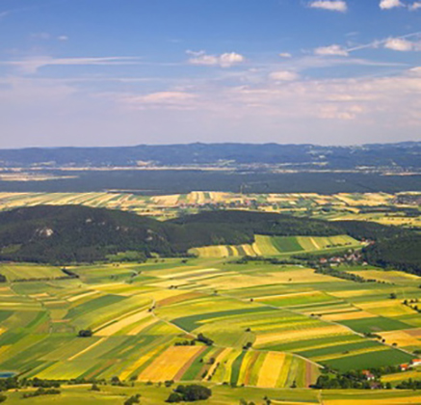
Openfield, bassin parisien
Notes:
39

Slide 40
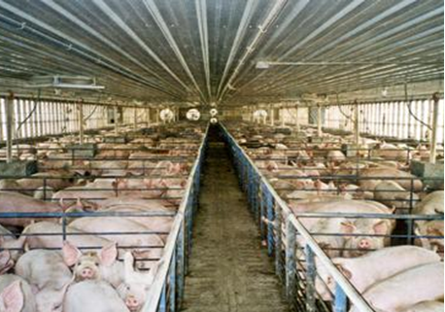
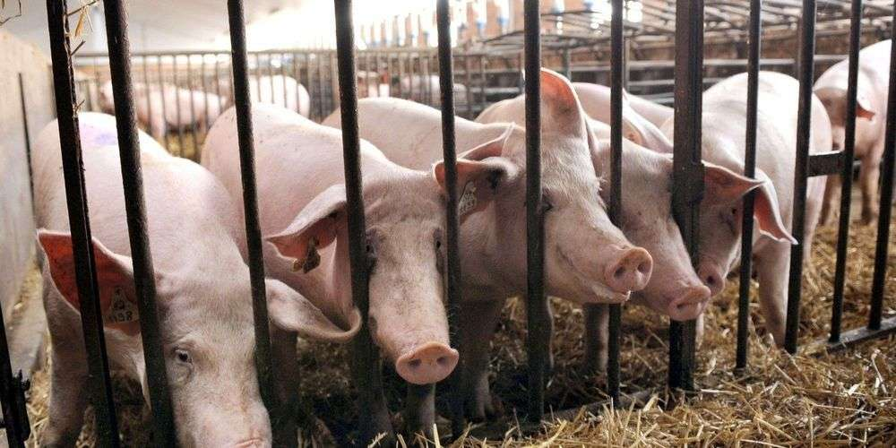
Élevage intensif de porcs en Bretagne

Slide 41
Les espaces agricoles en France
Quelles régions sont les moins dynamiques en terme agricole ?
- Les différents massifs (Alpes, Pyrénées, Jura...)
- La Normandie
- La Corse
Notes:
41

Slide 42
Les espaces agricoles en France
Quelles régions regroupent des cultures spécialisées (fruits, légumes, vignes,...)
- Le bassin méditerranéen
- La vallée du Rhône
- La Bourgogne
- Le Beaujolais
- L’Alsace
- La Champagne
- Le Bordelais
- Le Val de Loire
- La Corse
Notes:
42

Slide 43
Notes:
43

Slide 44
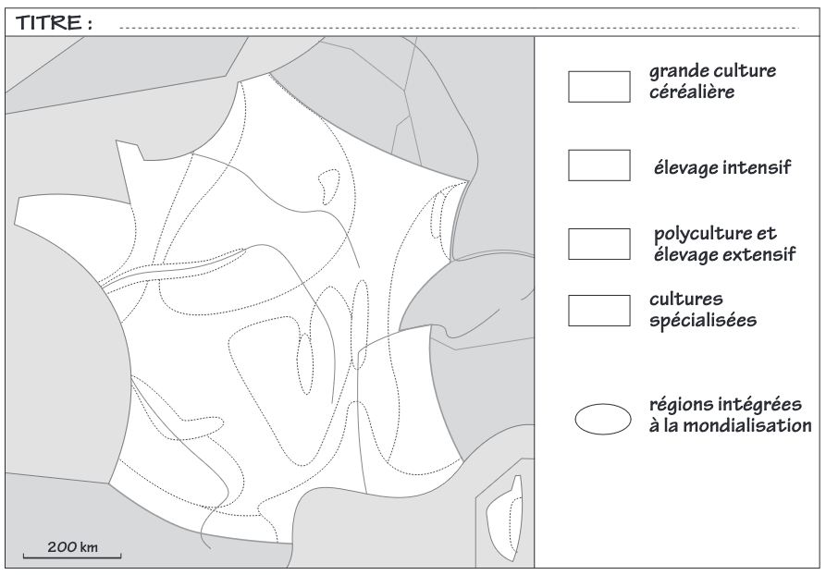
Notes:
44

Slide 45
III. Les espaces productifs de services
A. L'exemple du Futuroscope
Travail en groupe
Notes:
45

Slide 46
B. Les espaces de services en France
Notes:
46

Slide 47
Les espaces de service en France
Où se concentrent les espaces de services ?
Dans les villes, notamment les métropoles.
Notes:
47

Slide 48
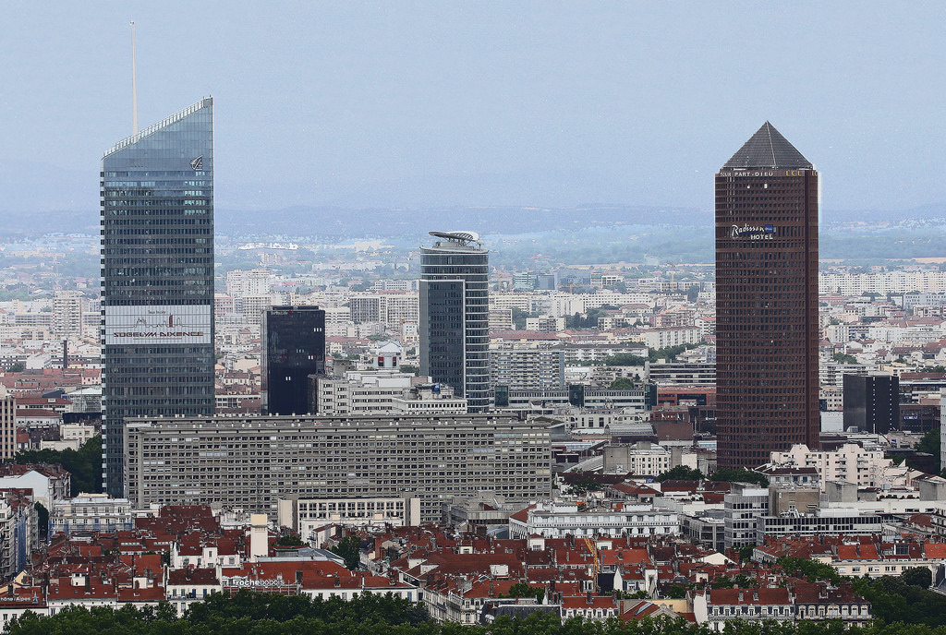
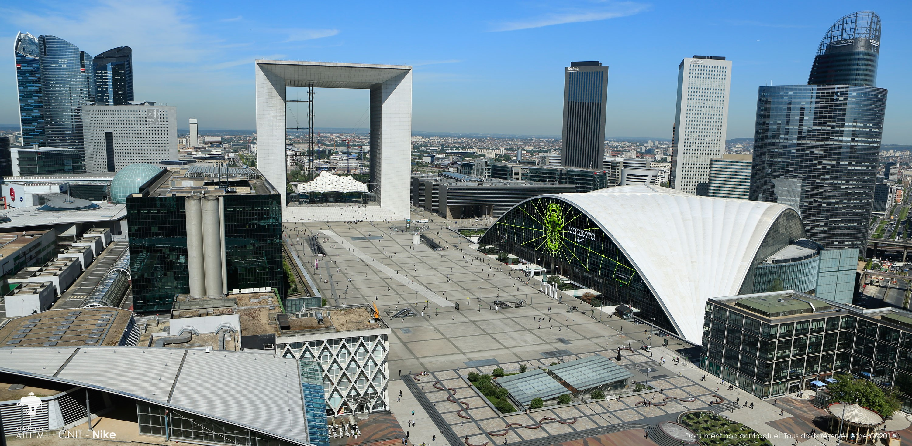
Quartier de la Part-Dieu, Lyon
Quartier de la Défense, Paris
Notes:
48

Slide 49
Quelle place occupe la France dans le tourisme mondial ?

Slide 50
Les espaces de service en France
Quelles sont les 5 villes les plus touristiques de France ?
Paris, Lyon, Nice, Toulouse, La Rochelle.
Notes:
50

Slide 51
Les espaces de service en France
Quels sont les autres espaces touristiques en France.
- Les littoraux.
- Les montagnes (ski).
- Les parcs de loisirs.
- Les sites culturels et religieux.
Notes:
51

Slide 52
Les espaces de service en France
Quels liens peut-on faire entre les espaces de services et transports.
Les espaces de services sont bien connectés grâce à la multiplication des infrastructures de transport les desservant.
Notes:
52

Slide 53
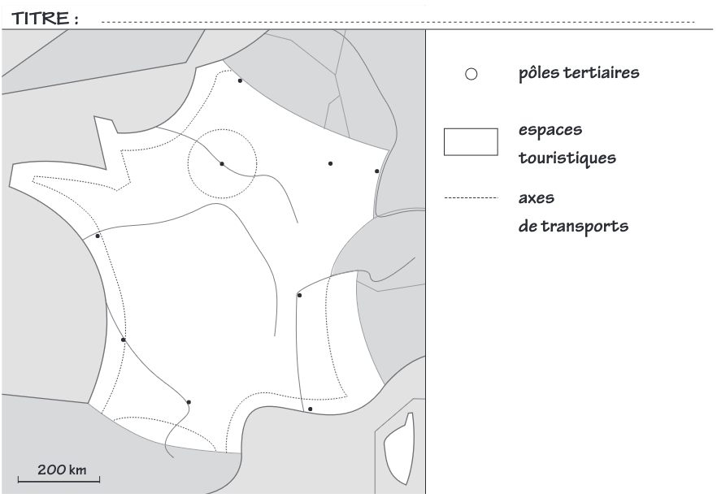
Notes:
53

